Slide 1
OSI Modeli
8.Hafta
OSI Modeli
Nbp112 ağ temelleri

Slide 2
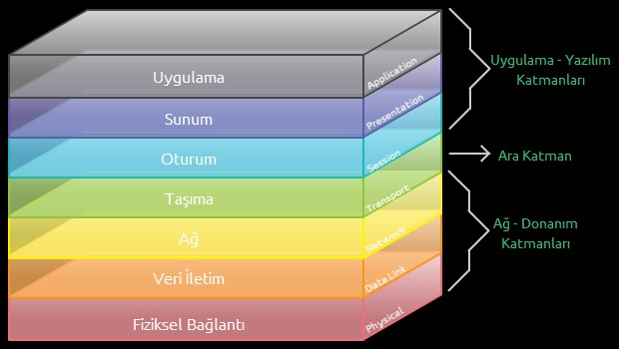
OSI Modeli
Farklı bilgisayarların ve standartların gelişmesi ile sorunların ortaya çıkması nedeniyle ISO (International Organization for Standardization), OSI (Open Systems Interconnection) modelini 1984’te geliştirdi.
OSI modeli 7 Katmandan oluşmaktadır ve karmaşıklığı azaltmak ve standartlar geliştirmek amacıyla geliştirilmiştir.

Slide 3
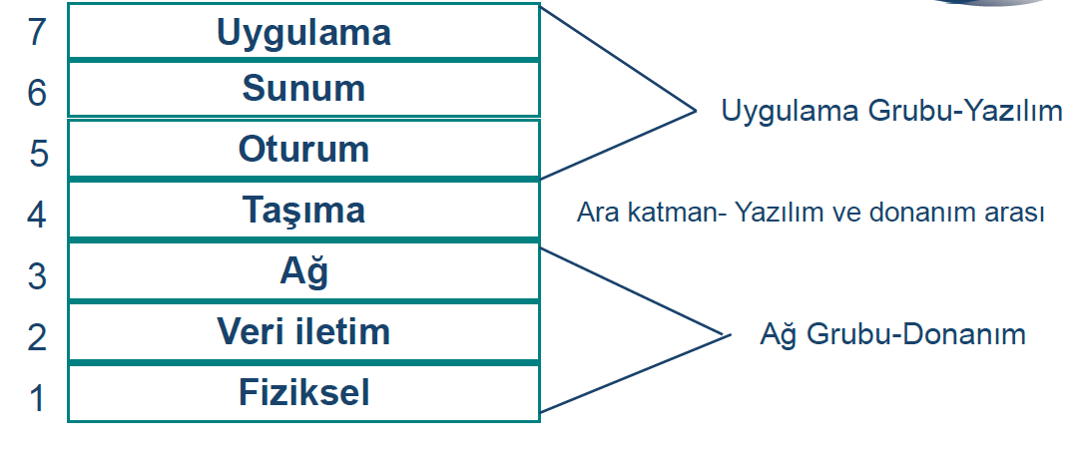
OSI Modeli
Please do not throw sausage pizza away
Physical-Data Link-Network-Transport-Session-Presentation-Application

Slide 4


Terminal A
7
6
5
4
3
2
1
7
6
5
4
3
2
1
Terminal B
Uygulama
Sunum
Oturum
Taşıma
Ağ
Veri iletim
Fiziksel
Uygulama
Sunum
Oturum
Taşıma
Ağ
Veri iletim
Fiziksel

Slide 5
7. Uygulama (Application) Katmanı
Uygulama katmanı bilgisayar uygulaması ile ağ arasında bir arabirim sağlar. OSI katmanları arasında sadece bu katman diğer katmanlara servis sağlamaz. Uygulamaların ağ üzerinde çalışması sağlanır.
Kullanıcı tarafından çalıştırılan tüm uygulamalar burada
tanımlıdır. Örnegin;
 HTTP
 FTP
 SMTP – E-mail (Simple Mail Transfer Protocol)
 DNS

Slide 6
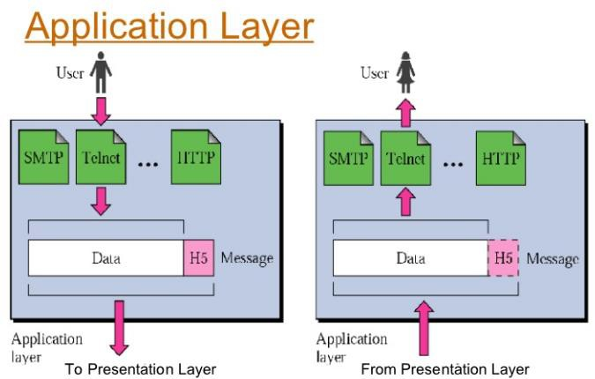
7. Uygulama (Application) Katmanı

Slide 7
6. Sunum (Presentation) Katmanı
Bu katman verileri, uygulama katmanına sunarken veri üzerinde kodlama ve dönüştürme işlemlerini yapar.
Sunuş katmanının en önemli görevi yollanan verinin karşı bilgisayar tarafından anlaşılacak şekilde çevrilmesidir. Bu sayede farklı programların birbirlerinin verisini kullanabilmesi mümkün olur.

Slide 8
6. Sunum (Presentation) Katmanı
Ayrıca bu katmanda;
 veriyi sıkıştırma/açma,
 şifreleme/şifre çözme,
 EBCDIC’den ASCII’ye veya tam tersi yönde bir dönüşüm işlemlerini de yerine getirir.
Bu katmanda tanımlanan bazı standartlar;
 PICT ,TIFF ,JPEG ,MIDI ,MPEG, HTML.

Slide 9
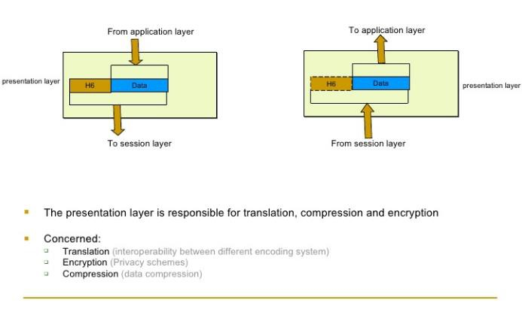
6. Sunum (Presentation) Katmanı

Slide 10
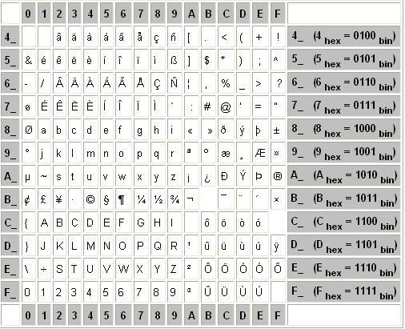
EBCDIC
EBCDIC (Extended Binary Coded Decimal Interchange Code = Genişletilmiş İkilik Kodlu Ondalık Değişim Kodu IBM tarafından kullanılan bir karakter kümesidir.

Slide 11
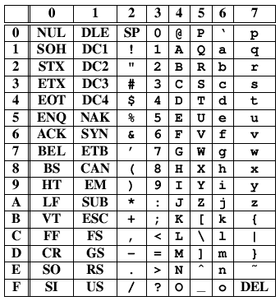
ASCII (American Standard Code for Information Interchange
ANSI tarafından sunulan, standartlaşmış karakter kümesidir.
 33 tane basılmayan kontrol karakteri (ekranda basılmayan) ve 95 tane ekrana basılan karakter bulunur

Slide 12
5. Oturum (Session) Katmanı
Oturum katmanında iki bilgisayardaki uygulama arasındaki bağlantının yapılması, kullanılması ve bitilmesi işlemleri yapılır.
Bir bilgisayar birden fazla bilgisayarlarla aynı anda iletişim içinde olduğunda, gerektiğinde doğru bilgisayarla konuşabilmesini sağlar. Oturumun kurulması, yönetilmesi ve sonlandırılmasını sağlar.
Haberleşmenin organize ve senkronize edilmesini sağlar.
Eğer veri iletiminde hata oluşmuş ise tekrar gönderilmesine karar verir
HATASIZ
HATALI
GİR

Slide 13
5. Oturum (Session) Katmanı
Verinin güvenliğini sağlar.
Bu katmanda çalışan protokollere örnek;
 NFS (Network File System),
 SQL (Structured Query Language)
 ASP (AppleTalk Session Protocol)
 Telnet

Slide 14
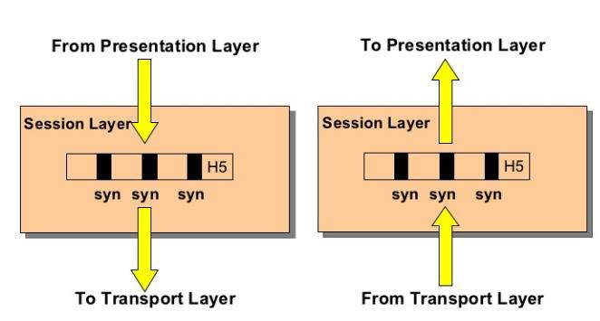
5. Oturum (Session) Katmanı

Slide 15






5. Oturum (Session) Katmanı
İletişim Türleri
Tek yönlü (Simplex)
önce
Yarı çift yönlü (Half- Duplex)
sonra
Çift yönlü (Full-Duplex)
aynı anda

Slide 16
4. Taşıma (Transport ) Katmanı
Bu katman 5-7 ve 1-3 arası katmanlar arası bağlantıyı sağlar.
 Üst katmandan aldığı verileri bölümlere (segment) ayırarak bir alt katmana iletir,
 Bir üst katmana bu bölümleri birleştirerek sunar.
İki düğüm arasında mantıksal bir bağlantının kurulmasını sağlar.

Slide 17
4. Taşıma (Transport ) Katmanı
Aynı zamanda akış kontrolü (flow control) kullanarak karşı tarafa gönderilen verinin yerine ulaşıp ulaşmadığını kontrol eder.
Karşı tarafa gönderilen bölümlerin gönderilen sırayla birleştirilmesini sağlar.
Örnek; TCP, UDP (User Datagram Protocol), SPX

Slide 18
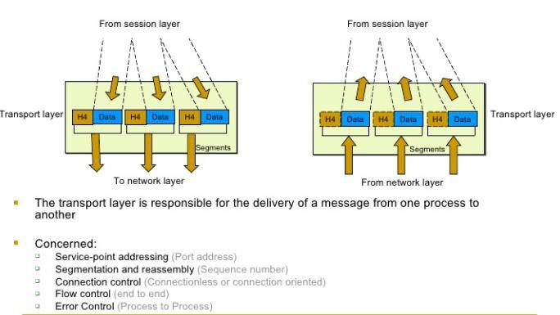
4. Taşıma (Transport ) Katmanı

Slide 19
3. Ağ (Network) Katmanı
Bu katmanda iletilen veri blokları paket olarak adlandırılır.
Ağ katmanı veri paketine farklı bir ağa gönderilmesi gerektiğinde yönlendiricilerin kullanacağı bilginin eklendiği katmandır.
Bu katmanda veriler paket olarak taşınır.
Ağ katmanında iki istasyon arasında en ekonomik yoldan verinin iletimi kontrol edilir. Bu katman sayesinde verinin yönlendiriciler (router) aracılığıyla yönlendirilmesi sağlanır.
Bu katman, veri paketlerinin ağ adreslerini kullanarak bu paketleri uygun ağlara yönlendirme işini yapar.

Slide 20
3. Ağ (Network) Katmanı
Adresleme işlemlerini (Mantıksal adres ve fiziksel adres çevrimleri) yürütür.
Yönlendiriciler (Router) bu katmanda tanımlıdırlar.
Örnek; IP ve IPX.

Slide 21
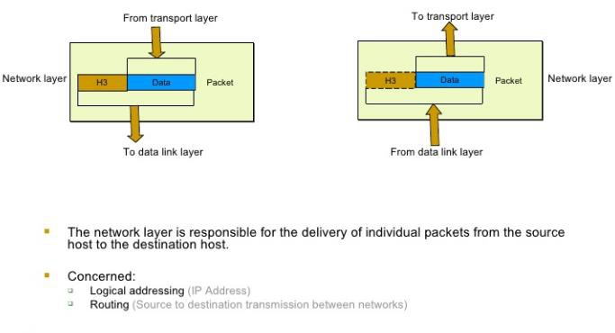
3. Ağ (Network) Katmanı

Slide 22
2. Veri İletim/Bağı (Data Link) Katmanı
Veri bağlantı katmanı fiziksel katmana erişmek ve kullanmak ile ilgili kuralları belirler.
Bu katmanda Ethernet ya da Token Ring olarak bilinen erişim yöntemleri çalışır. Bu erişim yöntemleri verileri kendi protokollerine uygun olarak işleyerek iletirler. Veri bağlantı katmanında veriler ağ katmanından fiziksel katmana gönderilirler. Bu aşamada veriler belli parçalara bölünür. Bu parçalara paket ya da çerçeve (frame) denir.

Slide 23
2. Veri İletim/Bağı (Data Link) Katmanı
Ağ katmanından aldığı veri paketlerine hata kontrol bitlerini ekleyerek çerçeve (frame) halinde fiziksel katmana iletme işinden sorumludur.
İletilen çerçevenin doğru mu yoksa yanlış mı iletildiğini kontrol eder, eğer çerçeve hatalı iletilmişse çerçevenin yeniden gönderilmesini sağlar.
Veri bağlantı katmanının büyük bir bölümü ağ kartı içinde gerçekleşir. Veri bağlantı katmanı ağ üzerindeki diğer bilgisayarları tanımlama, kablonun o anda kimin tarafından kullanıldığının tespiti ve fiziksel katmandan gelen verinin hatalara karşı kontrolü görevini yerine getirir.

Slide 24
2. Veri İletim (Data Link) Katmanı
Ayrıca ağ üzerindeki diğer bilgisayarları tanımlama, kablonun o anda kimin tarafından kullanıldığının tespitini yapar.
Örn: Ethernet, Frame Relay, ISDN, Switch ve Bridge

Slide 25
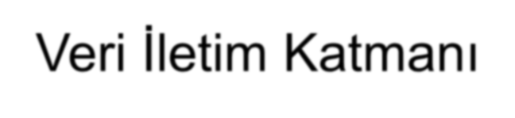
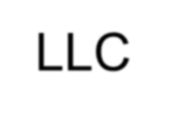
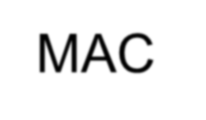

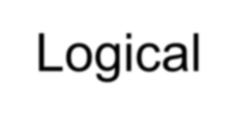
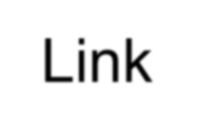
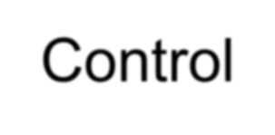

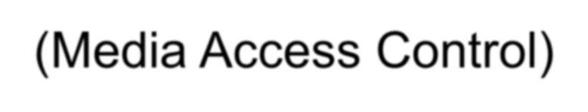
2. Veri İletim (Data Link) Katmanı
Veri İletim Katmanı İki Alt Katmandan Oluşur;
Veri İletim Katmanı
LLC
(Logical Link Control)
MAC
(Media Access Control)

Slide 26
2. Veri İletim (Data Link) Katmanı
Media Access Control (MAC)
 MAC alt katmanı veriyi hata kontrol kodu (CRC), alıcı ve gönderenin MAC adresleri ile beraber paketler ve fiziksel katmana aktarır.
 Alıcı tarafta da bu işlemleri tersine yapıp veriyi veri bağlantısı içindeki ikinci alt katman olan LLC'ye aktarmak görevi yine MAC alt katmanına aittir.

Slide 27
2. Veri İletim (Data Link) Katmanı
Logical Link Control (LLC)
 LLC alt katmanı bir üst katman olan ağ katmanı için geçiş görevi görür.
 Protokole özel mantıksal portlar oluşturur (Service Access Points, SAP).
 Böylece kaynak makinada ve hedef makinada aynı protokoller iletişime geçebilir (örneğin TCP/IP).

Slide 28
2. Veri İletim (Data Link) Katmanı
Logical Link Control (LLC)
 LLC ayrıca veri paketlerinden bozuk gidenlerin (veya karşı taraf için alınanların) tekrar gönderilmesinden sorumludur.
 Flow Control yani alıcının işleyebileğinden fazla veri paketi gönderilerek boğulmasının engellenmesi de LLC'nin görevidir.

Slide 29
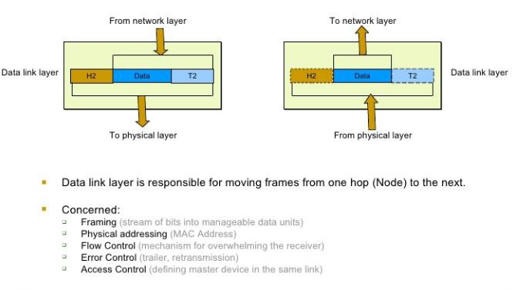
2. Veri İletim (Data Link) Katmanı

Slide 30
1. Fiziksel (Physical) Katmanı
Verilerin fiziksel olarak gönderilmesi ve alınmasından sorumludur.
Bu katmanda tanımlanan standartlar taşınan verinin içeriğiyle ilgilenmezler. Daha çok işaretin şekli, fiziksel katmanda kullanılacak konnektör türü, kablo türü gibi elektriksel ve mekanik özelliklerle ilgilenir.

Slide 31
1. Fiziksel (Physical) Katmanı
Fiziksel katman verinin kablo üzerinde alacağı yapıyı tanımlar. Veriler bit olarak iletilir.
Bu katman bir ve sıfırların nasıl elektrik, ışık veya radyo sinyallerine çevrileceğini ve aktarılacağını tanımlar.
Gönderen tarafta fiziksel katman bir ve sıfırları elektrik sinyallerine çevirip kabloya yerleştirirken, alıcı tarafta fiziksel katman kablodan okuduğu bu sinyalleri tekrar bir ve sıfır haline getirir.
Hub’lar fiziksel katmanda tanımlıdır.
10BaseT, 100BaseT, UTP, RJ-45, IEEE 802.5 (Token Ring) vb. standartlar

Slide 32
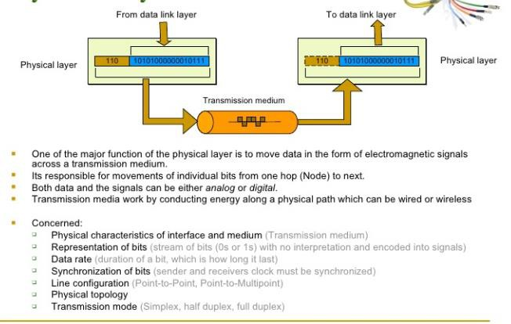
1. Fiziksel (Physical) Katmanı

Slide 33
Katman
Katman
Görevi
7.) Uygulama
Kullanıcının uygulamaları
6.) Sunum
Aynı dilin konuşulması; veri formatlama, şifreleme
5.) Oturum
Bağlantının kurulması ve yönetilmesi
4.) Taşıma
Verinin bölümlere ayrılarak karşı tarafa
gitmesinin kontrol edilmesi
3.) Ağ
Veri bölümlerinin paketlere ayrılması, ağ
adreslerinin fiziksel adreslere çevrimi
2.) Veri İletim
Ağ paketlerinin çerçevelere ayrılması
1.) Fiziksel
Fiziksel veri aktarımı

Slide 34
Katman
Katman | PDU (Protocol Data Unit) Adı
7.) Uygulama | HTTP, FTP, SMTP
6.) Sunum | ASCII, JPEG, PGP
5.) Oturum | NetBIOS, DHCP
4.) Taşıma | TCP, UDP, SPX
3.) Ağ | IP, IPX
2.) Veri İletim | Ethernet, Frame Relay, ISDN
1.) Fiziksel | Bit, Kablo, Konnektör

Slide 35
OSI’de Verilerin Adı
Katman | Kullanılan Veri Adı
7.) Uygulama | Data (Veri)
6.) Sunum | Data
5.) Oturum | Data
4.) Taşıma | Segment (Bölüm)
3.) Ağ | Packet (Paket)
2.) Veri İletim | Frame (Çerçeve)
1.) Fiziksel | Bits (Bit)

Slide 36
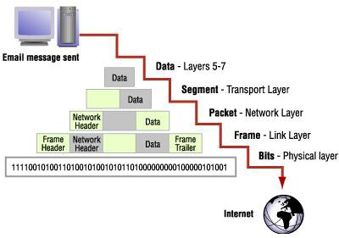
Sarma (encapsulation)

Slide 37
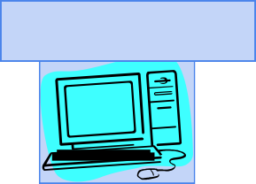
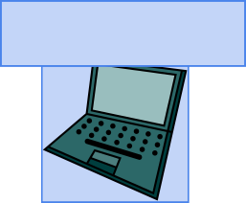
OSI Katmanları Arasında Veri Aktarımı
Terminal A
Terminal B
İşlem Gönderimi
Veri
İşlem Alımı
Uygulama
Sunum
Veri
UB
Oturum
Veri | UB | SB
Taşıma
Veri | UB | SB | OB
Ağ
Veri | UB | SB | OB | TB
Veri iletim
Veri | UB | SB | OB | TB | AB
Fiziksel
VK | Veri | UB | SB | O | TB | AB | VB
B
011100111101111001111001110111101

Slide 38
Kaynakça
1- Ağ Temelleri Ders Modülleri– MEGEP MEB (2011)

